Slide 1

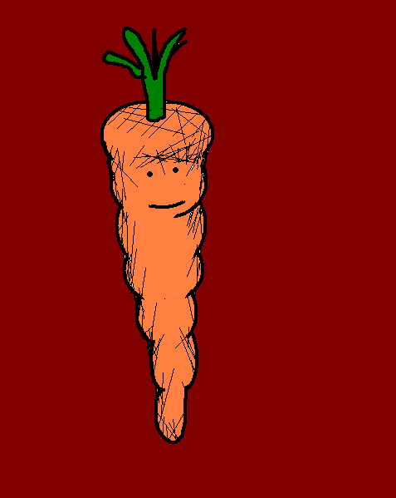
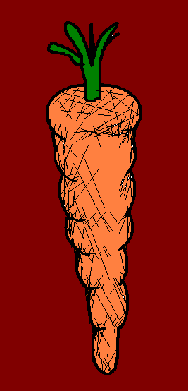

The Angry Family
Mrs Mildly-Angry Carrot-Face

Slide 2
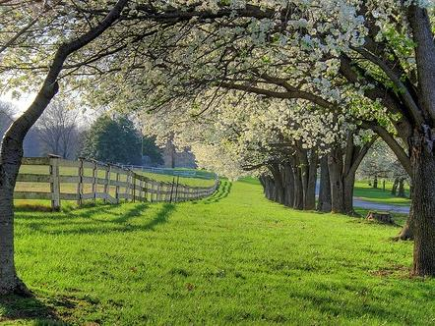

Hola. Me llamo Mildly-Angry Carrot-Face.
Hello. My name is Mrs Mildly-Angry Carrot-Face.

Slide 3
Tengo treinta años.
I am thirty years old.

Slide 4
Vivo en un huerto en el campo.
I live in an orchard in the countryside.

Slide 5
Tengo ocho hermanos y dos hermanas.
I have eight brothers and two sisters.

Slide 6
Me gusta tocar la tuba porque me hace sonreír.
I like playing the tuba because it keeps me smiling.

Slide 7
No me gustan
los plátanos porque son más grandes que yo.
I don’t like bananas because they’re bigger than me.

Slide 8
Mi comida favorita son los sándwiches de mantequilla de cacahuate.
Peanut butter sandwiches are my favourite food.

Slide 9
Quiero montar en bicicleta.
I want to go cycling.

Slide 10
Soy más ancha por la parte de arriba que por la parte de abajo. Como debe ser.
I am wider at the top than I am at the bottom.
It’s the best way to be.

Slide 11
















Join us again!

